Slide 1
Το νομικό καθεστώς διδασκαλίας του μαθήματος των θρησκευτικών

Slide 2
Το συνταγματικό πλαίσιο
Α. Το άρθρο 3 παρ. 1 Σ
Το ισχύον Σύνταγμα αναγνωρίζει στο άρθρο 3 παρ. 1 αυτού τη θρησκεία της «Ανατολικής Ορθοδόξου του Χριστού Εκκλησίας» ως επικρατούσα θρησκεία.

Slide 3
Το συνταγματικό πλαίσιο
Α. Το άρθρο 3 παρ. 1 Σ
Από πολλούς νομικούς κύκλους προβάλλεται το ερώτημα εάν ο όρος επικρατούσα θρησκεία αναφέρεται:
α) σε μια απλή περιγραφή της πραγματικότητας υπό την έννοια της θρησκείας της συντριπτικής πλειονότητας του ελληνικού λαού ή
β) εάν έχει κανονιστικό περιεχόμενο, υπό την έννοια μιας επίσημης θρησκείας που τυγχάνει ιδιαίτερης προνομιακής μεταχειρίσεως και, ως εκ τούτου, υφίσταται σχετικοποίηση της θρησκευτικής ελευθερίας, λόγω της προβλέψεως μιας θρησκείας της επικρατείας.
Επικρατούσα ερμηνεία: η θρησκεία της Ανατολικής Ορθοδόξου του Χριστού Εκκλησίας νοείται ως η θρησκεία που πρεσβεύει η συντριπτική πλειοψηφία των Ελλήνων και δεν «επικρατεί» σε βάρος των άλλων θρησκειών που με τον τρόπο αυτό θα τοποθετούνταν σε δυσμενέστερη θέση.

Slide 4
Το συνταγματικό πλαίσιο
Β. Το άρθρο 13 παρ. 1 Σ
Το άρθρο 13 παρ. 1 Σ κατοχυρώνει τη θρησκευτική ελευθερία. Η εν λόγω ελευθερία ανήκει στις μη αναθεωρήσιμες κατά το άρθρο 110 παρ. 1 Σ διατάξεις του Συντάγματος.
Στην θρησκευτική ελευθερία εντάσσεται η ελευθερία της θρησκευτικής συνειδήσεως τονίζοντας ότι η απόλαυση των θεμελιωδών δικαιωμάτων δεν εξαρτάται από τις θρησκευτικές πεποιθήσεις καθενός.

Slide 5
Το συνταγματικό πλαίσιο
Β. Το άρθρο 13 παρ. 1 Σ
Η ελευθερία της θρησκευτικής συνειδήσεως αναλύεται:
α) στο δικαίωμα να πρεσβεύει κανείς οποιαδήποτε θρησκεία επιθυμεί, να είναι άθρησκος ή άθεος,
β) το δικαίωμά του να εκδηλώνει ή να μην εκδηλώνει τη θρησκεία του,
γ) το δικαίωμα να μεταβάλλει τις θρησκευτικές του πεποιθήσεις ή να τις αποβάλλει,
δ) το δικαίωμα να διακηρύσσει και να διαδίδει τις πεποιθήσεις του,
ε) το δικαίωμα του συνεταιρίζεσθαι για θρησκευτικούς σκοπούς,
στ) το δικαίωμα της ίσης μεταχειρίσεως ανεξαρτήτως θρησκευτικών πεποιθήσεων,
ζ) το δικαίωμα της θρησκευτικής εκπαιδεύσεως,
η) το δικαίωμα μη εξαναγκασμού σε πράξεις αντίθετες με τις θρησκευτικές πεποιθήσεις.

Slide 6
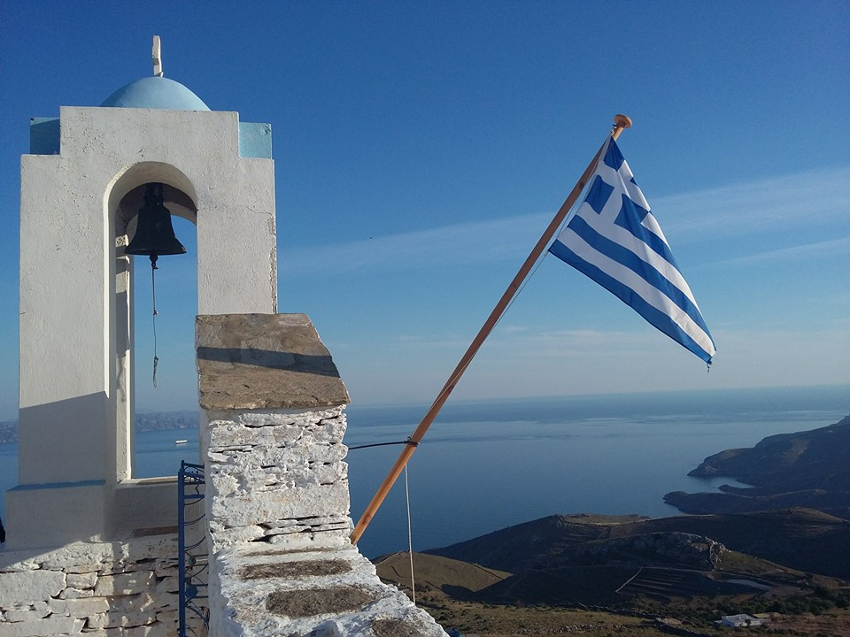
Το συνταγματικό πλαίσιο
Γ. Το άρθρο 16 παρ. 2 Σ
Το άρθρο 16 παρ. 2 Σ κατοχυρώνει την ανάπτυξη της εθνικής και θρησκευτικής συνειδήσεως.
Αυτό σημαίνει ότι δεν επιτρέπεται να ασκήσει το ελληνικό κράτος αθεϊστική δραστηριότητα.

Slide 7
Το συνταγματικό πλαίσιο
Γ. Το άρθρο 16 παρ. 2 Σ
H ανάπτυξη της θρησκευτικής συνειδήσεως μπορεί να ιδωθεί από δύο οπτικές γωνίες.
Η πρώτη συσχετίζεται με το άρθρο 3 και θεωρεί ότι εφόσον το Σύνταγμα ορίζει επικρατούσα θρησκεία, η ανάπτυξη της θρησκευτικής συνειδήσεως πρέπει να γίνεται βάσει των δογμάτων αυτής της θρησκείας. Η θέση αυτή εδράζεται σε μία προνομιακή θέση της Ορθόδοξης θρησκείας στο πλαίσιο ενός θρησκευόμενου κράτους που δίδει έμφαση στην ελληνοχριστιανική ιδεοκρατία. (Βαβούσκος, Κόρσος)
Η αντίθετη θέση προκρίνει μια άχρωμη ερμηνεία του άρθρου 16 παρ. 2 Σ, δίχως μονομερή προσχώρηση στην ιδεολογία του ελληνοχριστιανικού πολιτισμού. Η συλλογιστική αυτή δεν επιτάσσει συγκεκριμένο προσανατολισμό της θρησκευτικής εκπαιδεύσεως και ο όρος θρησκευτική συνείδηση αναφέρεται σε όλη τη δυνατή ποικιλία θρησκευτικών ή άθρησκων πεποιθήσεων. (Σωτηρέλης, Μάνεσης)

Slide 8
Το συνταγματικό πλαίσιο
Γ. Το άρθρο 16 παρ. 2 Σ
Κριτική
Στην εν λόγω διάταξη έχει ασκηθεί δριμεία κριτική ότι αφήνει λίγο χώρο στο άρθρο 5 παρ. 1 περί ελεύθερης αναπτύξεως της προσωπικότητας, αν η αγωγή των Ελλήνων καταπιέζει την προσωπικότητά τους και συνθλίβει την πρωτοτυπία τους.
Η θέση ότι οι γονείς των ελληνοπαίδων είναι Χριστιανοί Ορθόδοξοι και κατά τεκμήριο αποβλέπουν στην ανάπτυξη της Ορθόδοξης Χριστιανικής συνειδήσεως των τέκνων τους και συνεπώς το κράτος οφείλει να παρέχει μονοφωνική θρησκευτική εκπαίδευση παραγνωρίζει τη φύση της θρησκευτικής ελευθερίας. (Βλάαχος, Σωτηρέλης, Δαγτόγλου, Χρυσόγονος)

Slide 9
Το συνταγματικό πλαίσιο
Γ. Το άρθρο 16 παρ. 2 Σ
Ο συντακτικός νομοθέτης: θέτει ως ακραία όρια
αφενός την αποφυγή του φανατισμού και της μισαλλοδοξίας και
αφετέρου την υποχρέωση να δοθεί αυξημένη έμφαση στα δόγματα της επικρατούσας θρησκείας. Συνεπώς, καταλείπεται η διακριτική ευχέρεια στον νομοθέτη -στο πλαίσιο των ορίων που επιβάλλει το Σύνταγμα- να επιλέξει ένα συγκεκριμένο πρότυπο διδασκαλίας.

Slide 10
Το συνταγματικό πλαίσιο
Γ. Το άρθρο 16 παρ. 2 Σ
Στην περίπτωση του ομολογιακού μαθήματος
α. Πρέπει να αναγνωρισθεί το δικαίωμα των γονέων να ζητήσουν την απαλλαγή του παιδιού τους από την ομολογιακή θρησκευτική διαπαιδαγώγηση.
β. Δεν πρέπει να παροράται το γεγονός ότι το άρθρο 16 παρ. 2 έχει και ένα άλλο θεμελιώδες περιεχόμενο, δηλαδή τη διάπλαση ελεύθερων και υπεύθυνων πολιτών, που ασκούν τα δικαιώματά τους σε ένα περιβάλλον ελευθερίας και ισότητας και διακρίνονται για την ηθική τους συγκρότηση και τα πνευματικά τους ενδιαφέροντα που αποκτώνται μέσα από την πολυφωνία, την πολλαπλότητα ιδεών, προβληματισμών, απόψεων που διακινούνται ανεμπόδιστα στο πλαίσιο της εκπαιδευτικής διαδικασίας.

Slide 11
Δ.
Η Ευρωπαϊκή Σύμβαση των Δικαιωμάτων του Ανθρώπου (ΕΣΔΑ)
H θρησκευτική ελευθερία κατοχυρώνεται , πλέον του Συντάγματος, και στο άρθρο 9 της Ευρωπαϊκής Συμβάσεως Δικαιωμάτων του Ανθρώπου (ΕΣΔΑ). Το εν λόγω άρθρο
1. προστατεύει την ελευθερία σκέψεως, συνειδήσεως και θρησκείας, η οποία επάγεται την ελευθερία αλλαγής θρησκείας ή πεποιθήσεων, ως και την ελευθερία εκδηλώσεως της θρησκείας ή των πεποιθήσεων μεμονωμένως ή συλλογικώς δημοσία ή κατ' ιδίαν, δια της λατρείας, της παιδείας, και της ασκήσεως των θρησκευτικών καθηκόντων και τελετουργιών. Η ελευθερία της σκέψεως, της συνειδήσεως και της θρησκείας αποτελεί ένα από τα θεμέλια της δημοκρατικής κοινωνίας.
2. Όσον αφορά στη σχολική εκπαίδευση, στόχος του συγκεκριμένου άρθρου είναι να προστατεύσει -μεταξύ άλλων- τα πρόσωπα από τη θρησκευτική κατήχηση από τα σχολεία, δεδομένου ότι η υποχρεωτική σχολική παρακολούθηση μπορεί να έλθει σε αντίθεση με τις οικογενειακές θρησκευτικές πεποιθήσεις.

Slide 12
Ε. Το άρθρο 2 του Πρώτου Πρόσθετου Πρωτοκόλλου της ΕΣΔΑ
Σύμφωνα με το άρθρο 2 του Πρώτου Πρόσθετου Πρωτοκόλλου της ΕΣΔΑ
κανείς δεν δύναται να στερηθεί του δικαιώματος να εκπαιδευθεί και
κάθε κράτος θα σέβεται το δικαίωμα των γονέων να εξασφαλίζουν τη μόρφωση και εκπαίδευση σύμφωνη με τις θρησκευτικές και φιλοσοφικές τους πεποιθήσεις.
Στόχος του δικαιώματος στην εκπαίδευση και του δικαιώματος των γονέων να εξασφαλίζουν στα παιδιά τους εκπαίδευση, σύμφωνα με τις θρησκευτικές και φιλοσοφικές τους πεποιθήσεις, είναι η παροχή εκπαιδεύσεως ως ειδικής δημόσιας υπηρεσίας που υπηρετεί, εκτός από τους άμεσους χρήστες και κοινωνικούς σκοπούς και αφετέρου η προστασία των παιδιών από εκπαιδευτικά προγράμματα αυταρχικών καθεστώτων που επιδιώκουν τη θρησκευτική χειραγώγησή τους.

Slide 13
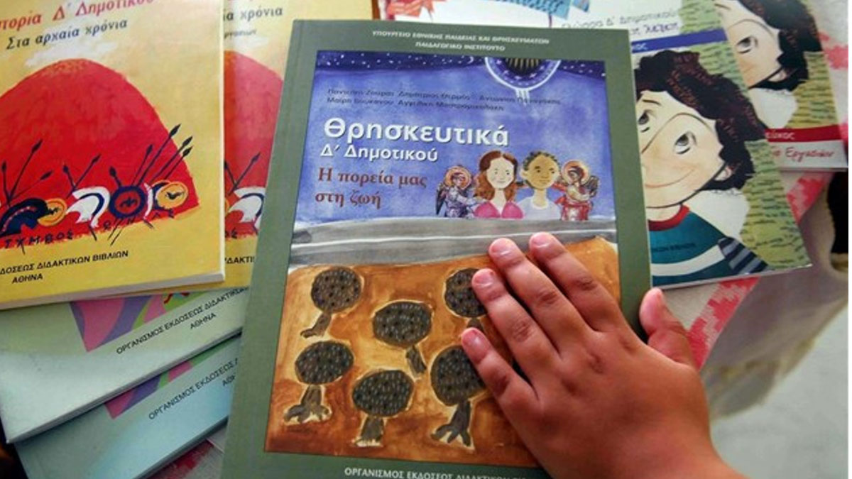
Το μάθημα των Θρησκευτικών υπό τη νομολογία της ΕΣΔΑ
α. Η απαλλαγή μαθητών από το μάθημα των Θρησκευτικών θα πρέπει να αφορά στη συμμετοχή σε λατρευτικές συνάξεις. Eάν το μάθημα διδάσκεται κατά τρόπο αντικειμενικό, μπορεί να κριθεί ως απαραίτητη γνώση.
β. Η στέρηση των παιδιών από μαθήματα αντικειμενικής διδασκαλίας της Ελληνορθόδοξης χριστιανικής παραδόσεως, του Χριστιανισμού κ.ο.κ. εμποδίζουν την ομαλή ένταξη των μαθητών, ιδίως των αλλοδαπών, στην ελληνική κοινωνία.

Slide 14
Το μάθημα των Θρησκευτικών υπό τη νομολογία της ΕΣΔΑ
Οι ανωτέρω αναφερθείσες διατάξεις της ΕΣΔΑ έχουν αυξημένη τυπική ισχύ, κατά το άρθρο 28 παρ. 1 Σ, καθώς κυρώθηκαν με το ν.δ. 53/1974. Τονίζεται ότι τα ελληνικά δικαστήρια οφείλουν βάσει του άρθρου 93 παρ. 3 Σ περί ειδικής και εμπεριστατωμένης αιτιολογίας των αποφάσεών τους να λαμβάνουν υπ’ όψιν τους την ερμηνεία και εφαρμογή της ΕΣΔΑ και των πρόσθετων Πρωτοκόλλων της από το Ευρωπαϊκό Δικαστήριο Δικαιωμάτων του Ανθρώπου.

Slide 15
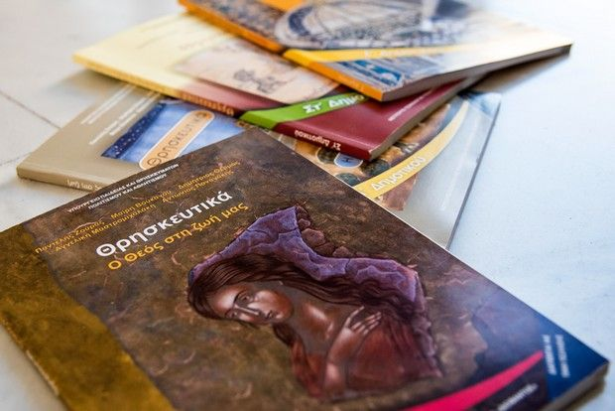
Μάθημα των Θρησκευτικών και καταγραφή του θρησκεύματος στην Ελλάδα .
Η νομολογία .
Α. Συμβούλιο της Επικρατείας
1. ΣτΕ 660/2018
2. ΣτΕ 926/2018
3. ΣτΕ 1749-1750/2019

Slide 16
Α. Συμβούλιο της Επικρατείας και μάθημα των θρησκευτικών
ΣτΕ 660/2018
Στην απόφαση 660/2018 το ΣτΕ κλήθηκε να αποφανθεί ως προς τη συνταγματικότητα της υπ’ αρ. 143575/Δ2/7.9.2016 αποφάσεως του Υπουργού Παιδείας, Έρευνας και Θρησκευμάτων (ΦΕΚ Β΄ 2920/13.9.2016) με τίτλο «Πρόγραμμα Σπουδών του μαθήματος των Θρησκευτικών στο Δημοτικό και στο Γυμνάσιο».

Slide 17
i) Η παιδεία, βασική αποστολή του κράτους-η ανάπτυξη της θρησκευτικής συνειδήσεως, αποστολή του κράτους.
ii) Υποχρέωση του κράτους να διδάσκεται το μάθημα για ικανό αριθμό ωρών διδασκαλίας εβδομαδιαίως και να περιλαμβάνει οπωσδήποτε, με σαφήνεια και πληρότητα, τα δόγματα, τις ηθικές αξίες και τις παραδόσεις της Ανατολικής Ορθοδόξου Εκκλησίας του Χριστού, χωρίς να καλλιεργούνται αμφιβολίες ως προς τα στοιχεία που συγκροτούν την Ορθόδοξη χριστιανική πίστη, ούτε να προκαλείται σύγχυση με τη διδασκαλία άλλων δογμάτων και θρησκειών.
iii) Η πρόβλεψη δυνατότητας διδασκαλίας του οικείου δόγματος ή θρησκείας σε αλλόδοξους ή ετερόδοξους από πρόσωπα προτεινόμενα από την οικεία θρησκευτική κοινότητα συνεπάγεται ότι το κράτος δεν μπορεί να στερήσει από τους Χριστιανούς Ορθοδόξους μαθητές το δικαίωμα να διδάσκονται αποκλειστικά τα δόγματα της πίστεώς τους, εν όψει της συνταγματικής αρχής της ισότητας.
iv) Σύμφωνα με το ΣτΕ, το μάθημα των Θρησκευτικών οφείλει να έχει «ομολογιακό» περιεχόμενο διότι αφορά αποκλειστικώς μαθητές που ασπάζονται το Ορθόδοξο χριστιανικό δόγμα και όχι στους ετεροδόξους, αλλοθρήσκους ή αθέους.

Slide 18
v) Οι τελευταίοι έχουν δικαίωμα πλήρους απαλλαγής από το μάθημα των Θρησκευτικών, χωρίς καμία δυσμενή συνέπεια, εφ’ όσον οι γονείς τους υποβάλουν αξιόπιστη δήλωση ότι δεν επιθυμούν, για λόγους θρησκευτικής συνειδήσεως, ήτοι ότι είναι ετερόδοξοι, αλλόθρησκοι ή άθεοι, να παρακολουθήσουν τη διδασκαλία του μαθήματος των Θρησκευτικών.
vi) Η πολιτεία δύναται να περιλαμβάνει στα σχολικά προγράμματα, στο πλαίσιο άλλων μαθημάτων (όχι του μαθήματος των Θρησκευτικών) «θρησκειολογικού» χαρακτήρα με πληροφορίες και για άλλες θρησκείες και δόγματα «κατά τρόπο αντικειμενικό, κριτικό και πλουραλιστικό, χωρίς να επιδιώκει κατηχητικό σκοπό».
vii) Η προβλεπόμενη διδασκαλία του μαθήματος των Θρησκευτικών κατά την προσβαλλόμενη απόφαση δεν είναι ικανή να αναπτύξει, εμπεδώσει και να ενισχύσει, όπως επιβάλλεται από τη διάταξη του άρθρου 16 παρ. 2 Σ, την Ορθόδοξη χριστιανική συνείδηση των μαθητών.
viii) Πέντε μέλη της Ολομέλειας μειοψήφησαν, υποστηρίζοντας ότι το Σύνταγμα και οι διεθνείς συμβάσεις ουδόλως υποχρεώνουν τον νομοθέτη να προσδώσει στο μάθημα των Θρησκευτικών ομολογιακό ή κατηχητικό χαρακτήρα, γιατί αυτό θα ισοδυναμούσε όχι με «ανάπτυξη» θρησκευτικής συνειδήσεως, αλλά με «επιβολή» θρησκευτικής συνειδήσεως συγκεκριμένου περιεχομένου.

Slide 19
Α. Συμβούλιο της Επικρατείας και μάθημα των θρησκευτικών
ΣτΕ 926/2018
Στην απόφαση 926/2018 η Ολομέλεια του ΣτΕ κλήθηκε να αποφανθεί ως προς τη συνταγματικότητα της υπ’ αρ. 143579/Δ2/7.9.2016 αποφάσεως του Υπουργού Παιδείας, Έρευνας και Θρησκευμάτων (ΦΕΚ 2906/Β΄/13.9.2016) με τίτλο «Πρόγραμμα Σπουδών του μαθήματος Θρησκευτικά Γενικού Λυκείου».
Το Δικαστήριο υιοθέτησε, κατά πλειοψηφία, το σκεπτικό της αποφάσεως υπ’ αρ. 660/2018

Slide 20
Α. Συμβούλιο της Επικρατείας και μάθημα των θρησκευτικών
Το Δικαστήριο αναφέρει ρητώς ότι
α. Η ανάπτυξη, εμπέδωση και ενίσχυση της Ορθόδοξης χριστιανικής συνειδήσεως των Ορθοδόξων Χριστιανών μαθητών συνιστά τον αποκλειστικό σκοπό της θρησκευτικής εκπαιδεύσεως μέσω της μεταδόσεως του φρονήματος, του ήθους και της πνευματικότητας της Ορθοδοξίας.
β. Τονίζεται η ανάγκη σαφούς οριοθετήσεως της Ορθόδοξης ομολογίας σε σχέση με τις διδασκαλίες των λοιπών θρησκειών και δογμάτων, ενώ δεν πρέπει να προωθείται, μέσω της διδασκαλίας, η αντίληψη ότι η θρησκευτική πίστη μπορεί και πρέπει να είναι «κριτική», καθώς με αυτόν τον τρόπο κλονίζεται η ορθόδοξη χριστιανική συνείδηση των μαθητών με κίνδυνο εκτροπής από αυτήν.

Slide 21
Α. Συμβούλιο της Επικρατείας και μάθημα των θρησκευτικών
ΣτΕ 1749-1750/2019
Με τις 1749-1750/2019 αποφάσεις της Ολομέλειας του Συμβουλίου της Επικρατείας ακυρώθηκαν ως αντισυνταγματικές και αντίθετες με την ΕΣΔΑ οι υπ’ αρ. 101470/Δ2/16.6.2017 (Β΄2104) και 99058/Δ2/13.6.2017 (Β΄2105) αποφάσεις του Υπουργού Παιδείας, Έρευνας και Θρησκευμάτων, με τις οποίες καθορίσθηκαν τα προγράμματα σπουδών του μαθήματος των Θρησκευτικών αφενός του Δημοτικού και του Γυμνασίου και αφετέρου του Λυκείου.

Slide 22
Οι αποφάσεις του ΣτΕ και το ειδικότερο ζήτημα της αναπτύξεως της θρησκευτικής συνειδήσεως:
α. Υποχρέωση της πολιτείας είναι να οργανώσει και να παρέχει στους Χριστιανούς Ορθοδόξους μαθητές τη διδασκαλία μαθήματος Θρησκευτικών που έχει καθαρό ομολογιακό περιεχόμενο ορθοδόξου χριστιανικού χαρακτήρα. Εφόσον το περιεχόμενο αυτό είναι θεολογικά αναλλοίωτο και εφόσον παρέχεται επί ικανό αριθμό ωρών μπορεί να προστίθενται ως διακεκριμένο τμήμα της ύλης και θρησκειολογικά στοιχεία.
β. συνάγεται ότι ως «ανάπτυξη» της ορθόδοξης χριστιανικής θρησκευτικής συνειδήσεως κατά τα ανωτέρω νοείται η εμπέδωση και ενίσχυση της συγκεκριμένης αυτής θρησκευτικής συνειδήσεως των μαθητών με τη διδασκαλία των δογμάτων, ηθικών αξιών και παραδόσεων της Ανατολικής Ορθόδοξης Εκκλησίας του Χριστού, ως εκ τούτου δε αφορά αποκλειστικά τους μαθητές, οι οποίοι, ανήκοντες στην κατά τα άνω πλειοψηφία του ελληνικού λαού, ασπάζονται το ορθόδοξο χριστιανικό δόγμα (βλ. ΣτΕ 660, 926/2018 Ολομ.).

Slide 23
Άλλα ζητήματα σχετικά με αποφάσεις ΣΤΕ
Οι ανωτέρω αποφάσεις βρίσκονται σε ένταση με την παγία νομολογία του ΕΔΔΑ ότι το κράτος οφείλει να προσφέρει εκπαίδευση ουδέτερη, κριτική, και πλουραλιστική, έχει υποχρέωση ουδετερότητας και αμεροληψίας.
Η εξαίρεση από το μάθημα δεν μπορεί να προϋποθέτει αποκάλυψη των πεποιθήσεων του μαθητή.
Είναι πολύ πιθανόν ότι η εμμονή στην ομολογιακή διδασκαλία θα οδηγήσει σε αύξηση του αριθμού των αιτούντων απαλλαγή. Με τον τρόπο αυτό θα αυξηθεί ο αριθμός των θρησκευτικά αναλφάβητων και αυτό θα επιφέρει βαθμηδόν την οιονεί κατάργηση του μαθήματος.
Διχασμός εκπαιδευτικής κοινότητας: Οι αποφάσεις θέτουν το ζήτημα της διδασκαλίας ανταγωνιστικού προς το μάθημα των Θρησκευτικών μαθήματος: ποιος (θεολόγος ή φιλόλογος) θα διδάσκει το εν λόγω μάθημα; Το εν λόγω μάθημα θα ανταγωνίζεται το προτεινόμενο από το ΣτΕ μάθημα των Θρησκευτικών με απρόβλεπτες οργανωτικές συνέπειες για το ιδιωτικό και δημόσιο σχολείο.
Η πρόβλεψη ισοτίμου μαθήματος μάθημα από το ίδιο το ΣτΕ δίνει το δικαίωμα σε μια θρησκευτική κοινότητα να ζητήσει μάθημα ομολογιακό της θρησκείας που λατρεύει, εξαιτίας λ.χ. συνθέσεως του πληθυσμού του σχολείου.

Slide 24
Β. Διοικητικό Εφετείο
1. Διοικητικό Εφετείο Χανίων 115/2012
Στην απόφαση 115/2012, το Διοικητικό Εφετείο Χανίων έκρινε ότι, καθώς σκοπός της παρεχόμενης στα σχολεία παιδείας είναι, μεταξύ άλλων, η ανάπτυξη της θρησκευτικής συνειδήσεως των μαθητών, σύμφωνα με τις αρχές του Ορθοδόξου χριστιανικού δόγματος, το μάθημα των Θρησκευτικών πρέπει:
να είναι υποχρεωτικό εντός του σχολικού προγράμματος,
να διδάσκεται σύμφωνα με τις αρχές της Ορθόδοξης χριστιανικής θρησκείας,
η παρακολούθηση από χριστιανούς Ορθοδόξους μαθητές πρέπει να είναι υποχρεωτική,
δεν νοείται απαλλαγή από το μάθημα των Θρησκευτικών για μαθητή Χριστιανό Ορθόδοξο, γιατί η ανάπτυξη θρησκευτικής συνειδήσεως είναι συνταγματική επιταγή δεσμευτική τόσο για την πολιτεία, όσο και για τον αποδέκτη αυτής μαθητή ορθόδοξο χριστιανό.

Slide 25
Β. Διοικητικό Εφετείο
1. Διοικητικό Εφετείο Χανίων 115/2012
Απαλλαγή από το μάθημα είναι δυνατή και επιβεβλημένη συνταγματικώς (και ως υπηρεσιακό καθήκον του διευθυντή του σχολείου), εάν ο ενήλικος μαθητής ή οι ασκούντες τη γονική μέριμνα ανήλικου μαθητή επικαλεστούν λόγους θρησκευτικής συνειδήσεως, ότι δηλαδή είναι ετερόδοξοι, ετερόθρησκοι ή άθεοι.
Σε περίπτωση που μαθητής ή οι ασκούντες τη γονική μέριμνα αυτού αιτηθούν την απαλλαγή από το μάθημα των Θρησκευτικών χωρίς να επικαλεστούν λόγους θρησκευτικής συνειδήσεως, ο διευθυντής έχει την υποχρέωση να διερευνήσει εάν ο μαθητής είναι αλλόθρησκος, αλλόδοξος ή άθεος, ώστε να χορηγήσει την απαλλαγή.

Slide 26
Β. Διοικητικό Εφετείο
1. Διοικητικό Εφετείο Χανίων 115/2012
Το ΕΔΔΑ έκρινε ότι το εν λόγω σύστημα ενδέχεται να επιβαρύνει υπέρμετρα τους γονείς, καθώς τους υποχρεώνει να αποκαλύπτουν τις θρησκευτικές ή φιλοσοφικές τους πεποιθήσεις, οι οποίες συνιστούν έκφανση της ατομικής συνειδήσεως, ή άλλες, ευαίσθητες πτυχές της ιδιωτικής τους ζωής από τις οποίες θα μπορούσε να συναχθεί ότι τα παιδιά τους είχαν ή όχι συγκεκριμένη θρησκευτική πίστη.
Η εν λόγω διαδικασία ενδέχεται να αποθαρρύνει τους γονείς από την υποβολή αιτήσεως απαλλαγής, ιδιαιτέρως σε μικρές και θρησκευτικώς ομοιογενείς κοινωνίες, στις οποίες ο κίνδυνος στιγματισμού ή / και αποκλεισμού είναι υψηλός.

Slide 27
Β. Διοικητικό Εφετείο
2. Διοικητικό Εφετείο Αθηνών 32/2020
Η εν λόγω απόφαση ανέστειλε την εφαρμογή απορριπτικών αποφάσεων εις βάρος αιτήσεων γονέων μαθητή για την απαλλαγή του από το μάθημα των Θρησκευτικών με την αιτιολογία αφενός ότι δεν είχε δηλωθεί ότι ο μαθητής δεν είναι Χ.Ο. κι αφετέρου ότι υποβλήθηκε εκπρόθεσμα η δήλωση ότι ο μαθητής δεν είναι Χ.Ο., όταν οι γονείς αναγκάστηκαν τελικά να το δηλώσουν για την απαλλαγή του μαθητή.

Slide 28
Γ. AΠΔΠΧ Απόφαση 28/2019
Η απόφαση 28/2019 ασχολήθηκε, μετά από καταγγελίες της Ενώσεως Αθέων και της Ελληνικής Ενώσεως για τα Δικαιώματα του ανθρώπου, με τα εξής ζητήματα:
(α) την αναγραφή του θρησκεύματος στα πιστοποιητικά και τους τίτλους σπουδών της πρωτοβάθμιας και δευτεροβάθμιας εκπαιδεύσεως (υπερβαίνουν τον σκοπό της επεξεργασίας και, ως εκ τούτου, δεν είναι νόμιμες, καθώς το θρήσκευμα δεν σχετίζεται με την επίδοση του μαθητή),
(β) την αναγραφή του θρησκεύματος στο μηχανογραφικό σύστημα myschool (δεν υφίσταται νόμιμος λόγος που να συνδέεται με τους επιδιωκόμενους από το myschool σκοπούς),
(γ) την αναγραφή του θρησκεύματος στην τριτοβάθμια εκπαίδευση, και
(δ) το ζήτημα της δηλώσεως απαλλαγής από τη διδασκαλία του μαθήματος των Θρησκευτικών [η δήλωση ότι ο μαθητής δεν είναι Χριστιανός Ορθόδοξος με τον σκοπό της χορηγήσεως απαλλαγής από το μάθημα των Θρησκευτικών είναι αντίθετη (α) με το άρθρο 13 παρ. 1 και 2 του Συντάγματος, β) με το άρθρο 9 της ΕΣΔΑ και γ) με το άρθρο 5 παρ. 1 του ΓΚΠΔ ].

Slide 29
Δ. Ευρωπαϊκό Δικαστήριο Δικαιωμάτων Ανθρώπου, Παπαγεωργίου και λοιποί κατά Ελλάδος (αρ. προσφ. 4762/18 και 6140/18), 31.10.2019
Το ΕΔΔΑ κλήθηκε να αποφασίσει περί της συμβατότητας της διαδικασίας της χορηγήσεως απαλλαγής από το μάθημα των Θρησκευτικών με την Ευρωπαϊκή Σύμβαση Δικαιωμάτων του Ανθρώπου (υπεύθυνη δήλωση στην οποία να αναγράφεται ότι ο μαθητής δεν είναι Χριστιανός Ορθόδοξος που καλείται να επαληθεύσει ο διευθυντής του σχολείου με ποινικές ευθύνες των γονέων).
Στην επίδικη υπόθεση, οι αιτούντες υποστήριξαν ότι υποχρεώθηκαν να δηλώσουν ότι τα τέκνα τους δεν είναι Χριστιανοί Ορθόδοξοι, ώστε να απαλλαγούν από το μάθημα των Θρησκευτικών, με αποτέλεσμα να παραβιαστούν τα δικαιώματά τους στην ελευθερία σκέψεως, συνειδήσεως και θρησκείας (άρθρο 9 της ΕΣΔΑ), στην ιδιωτική ζωή (άρθρο 8 της ΕΣΔΑ) και στην εκπαίδευση, ιδιαίτερα, στο δικαίωμα των γονέων να εξασφαλίζουν στα τέκνα τους μόρφωση και εκπαίδευση σύμφωνη με τις θρησκευτικές και φιλοσοφικές τους πεποιθήσεις (άρθρο 2 του Πρώτου Πρόσθετου Πρωτοκόλλου της ΕΣΔΑ).

Slide 30
Δ. Ευρωπαϊκό Δικαστήριο Δικαιωμάτων Ανθρώπου, Παπαγεωργίου και λοιποί κατά Ελλάδος (αρ. προσφ. 4762/18 και 6140/18), 31.10.2019
Σχετικά με τη θρησκευτική μόρφωση των παιδιών, το ΕΔΔΑ είχε κρίνει ότι πρέπει :
Να αποβλέπει στη διασφάλιση «πλουραλισμού» στην εκπαίδευση με σκοπό την προώθηση των ιδανικών μίας δημοκρατικής κοινωνίας
τα κράτη να επιδεικνύουν ιδιαίτερη προσοχή όταν θεσμοθετούν ως υποχρεωτικό μάθημα Θρησκευτικών στο σχολικό πρόγραμμα, ώστε να αποφευχθούν καταστάσεις κατά τις οποίες το περιεχόμενο της σχολικής διδασκαλίας έρχεται σε σύγκρουση με τις θρησκευτικές και φιλοσοφικές απόψεις και καταβολές των γονέων.
Τέλος, το Δικαστήριο έχει την δυνατότητα να ελέγξει εάν οι μαθητές υποχρεούνται να συμμετέχουν σε θρησκευτική λατρεία ή εκτίθενται σε οποιασδήποτε μορφής θρησκευτικής κατηχήσεως, λαμβάνοντας υπ’ όψιν, μεταξύ άλλων, τα κριτήρια της εξαιρέσεως από τυχόν υποχρεωτική θρησκευτική εκπαίδευση.

Slide 31
Δ. Ευρωπαϊκό Δικαστήριο Δικαιωμάτων Ανθρώπου, Παπαγεωργίου και λοιποί κατά Ελλάδος (αρ. προσφ. 4762/18 και 6140/18), 31.10.2019
Στη συγκεκριμένη περίπτωση το Δικαστήριο έκρινε ότι:
το προβλεπόμενο σύστημα εξαιρέσεως από το μάθημα των Θρησκευτικών (επίσημη υπεύθυνη δήλωση υπογεγραμμένη από τον διευθυντή του σχολείου) ενδέχεται να επιβαρύνει υπέρμετρα τους γονείς, καθώς τους υποχρεώνει να αποκαλύπτουν τις θρησκευτικές ή φιλοσοφικές τους πεποιθήσεις οι οποίες συνιστούν έκφανση της ατομικής συνειδήσεως, ή άλλες, ευαίσθητες πτυχές της ιδιωτικής τους ζωής από τις οποίες θα μπορούσε να συναχθεί ότι τα παιδιά τους είχαν ή όχι συγκεκριμένη θρησκευτική πίστη.
Η εν λόγω διαδικασία ενδέχεται να αποθαρρύνει τους γονείς από την υποβολή αιτήσεως απαλλαγής, ιδιαιτέρως σε μικρές και θρησκευτικώς ομοιογενείς κοινωνίες, στις οποίες ο κίνδυνος στιγματισμού ή / και αποκλεισμού είναι υψηλός.
Το Δικαστήριο διακήρυξε ότι το κράτος δεν δικαιούται υποχρεώνει τα άτομα να αποκαλύπτουν τις πεποιθήσεις τους σχετικά με τα πνευματικά ζητήματα ούτε να εξακριβώνει τις θρησκευτικές πεποιθήσεις τους, ούτε, εν γένει να παρεμβαίνει με οποιονδήποτε τρόπο στη σφαίρα της ατομικής συνειδήσεως.

Slide 32
Ε. Noμολογιακά συμπεράσματα
1. Συνιστά υποχρέωση του κράτους να οργανώνει το μάθημα των Θρησκευτικών κατά τέτοιο τρόπο, ώστε να διδάσκεται επί ικανό αριθμό ωρών διδασκαλίας, τουτ’ έστιν δύο τουλάχιστον ώρες διδασκαλίας εβδομαδιαίως και να περιλαμβάνει οπωσδήποτε, με σαφήνεια και πληρότητα, τα δόγματα, τις ηθικές αξίες και τις παραδόσεις της Ανατολικής Ορθοδόξου Εκκλησίας του Χριστού, χωρίς να καλλιεργούνται αμφιβολίες ως προς τα στοιχεία που συγκροτούν την Ορθόδοξη χριστιανική πίστη, ούτε να προκαλείται σύγχυση με τη διδασκαλία άλλων δογμάτων και θρησκειών.

Slide 33
Ε. Noμολογιακά συμπεράσματα
2. Το μάθημα των Θρησκευτικών οφείλει να έχει «ομολογιακό» περιεχόμενο χωρίς αυτό να προσκρούει στην απαραβίαστη θρησκευτική ελευθερία (άρθρο 13 παρ. 1 Σ), καθώς αφορά αποκλειστικώς στους μαθητές που ασπάζονται το Ορθόδοξο χριστιανικό δόγμα και όχι τους ετεροδόξους, αλλοθρήσκους ή αθέους.
3.Οι ετερόδοξοι, αλλόθρησκοι ή άθεοι έχουν δικαίωμα πλήρους απαλλαγής από το μάθημα των Θρησκευτικών, χωρίς καμία δυσμενή συνέπεια, εφ’ όσον οι γονείς τους υποβάλουν αξιόπιστη δήλωση ότι δεν επιθυμούν, για λόγους θρησκευτικής συνειδήσεως, διότι ενδεχομένως είναι ετερόδοξοι, αλλόθρησκοι ή άθεοι, να παρακολουθήσουν τη διδασκαλία του μαθήματος των Θρησκευτικών.

Slide 34
Ε. Noμολογιακά συμπεράσματα
4. Η πολιτεία δύναται να περιλαμβάνει στα σχολικά προγράμματα, στο πλαίσιο άλλων μαθημάτων απευθυνόμενων στο σύνολο του μαθητικού πληθυσμού ανεξαρτήτως θρησκεύματος και εκπαίδευση «θρησκειολογικού» χαρακτήρα με πληροφορίες και για άλλες θρησκείες και δόγματα «κατά τρόπο αντικειμενικό, κριτικό και πλουραλιστικό, χωρίς να επιδιώκει κατηχητικό σκοπό». Στο μάθημα των Θρησκευτικών μπορεί να ικανοποιηθεί ο πλουραλιστικός χαρακτήρας, εφόσον ήδη έχουν ικανοποιηθεί οι σκοποί που οφείλει να υπηρετήσει το εν λόγω μάθημα.
5. Οριοθέτηση της Ορθόδοξης ομολογίας σε σχέση με τις διδασκαλίες των λοιπών θρησκειών και δογμάτων/ δεν πρέπει να προωθείται, μέσω της διδασκαλίας, η αντίληψη ότι η θρησκευτική πίστη μπορεί και πρέπει να είναι «κριτική», καθώς με αυτόν τον τρόπο κλονίζεται η ορθόδοξη χριστιανική συνείδηση των μαθητών με κίνδυνο εκτροπής από αυτήν..

Slide 35
Ε. Noμολογιακά συμπεράσματα
6.Κοινός τόπος των αποφάσεων του ΣτΕ και του ΕΔΔΑ είναι ότι δεν πρέπει να υπάρχει «ελεύθερη ώρα» ή «χαμένη διδακτική ώρα». Αυτή η θέση δύναται να έχει δύο αναγνώσεις.
Η πρώτη ανάγνωση έγκειται στο ότι υφίσταται υποχρέωση της πολιτείας να προβλέψει τη διδασκαλία ισότιμου μαθήματος προκειμένου να αποτραπεί ο κίνδυνος «ελεύθερης ώρας», εφόσον συγκεντρώνεται ικανός αριθμός μαθητών που απαλλάσσονται από το μάθημα των Θρησκευτικών (νομολογία ΣτΕ).
Η δεύτερη ανάγνωση έγκειται στο ότι απλώς οι μαθητές που δηλώνουν απαλλαγή πρέπει να απασχολούνται με κάποιον τρόπο. Οξύμωρο το θέμα «ελεύθερη ώρα» ή «χαμένη διδακτική ώρα» διότι οι χαμένες ώρες διδασκαλίας δεν αφορούν σε κοινά μαθήματα -ώστε να δημιουργείται κάποιου είδους ανταγωνιστικό πλεονέκτημα μεταξύ μαθητών- αλλά σε μάθημα με συγκεκριμένο στόχο που οικειοθελώς κάποιος δεν παρακολουθεί, γιατί δεν το επιθυμεί και άρα μόνος του επιλέγει να μην έχει τη δυνατότητα να προσλάβει τις επιπλέον γνώσεις που του παρέχει αυτό το μάθημα.

Slide 36
7. Η δήλωση ότι ο μαθητής δεν είναι Χριστιανός Ορθόδοξος με τον σκοπό της χορηγήσεως απαλλαγής από το μάθημα των Θρησκευτικών είναι αντίθετη
(α) με το άρθρο 13 παρ. 1 και 2 Σ, το οποίο κατοχυρώνει την ελευθερία της θρησκευτικής συνειδήσεως και τη θρησκευτική ελευθερία, ως συνταγματική αρχή και ως ατομικό δικαίωμα,
(β) με το άρθρο 9 της ΕΣΔΑ, καθώς αντιβαίνει στην αρνητική θρησκευτική ελευθερία των μαθητών και των γονέων τους και
(γ) με το άρθρο 5 παρ. 1 του ΓΚΠΔ, που καθιερώνει την θεμελιώδη αρχή της αναγκαιότητας της επεξεργασίας δεδομένων προσωπικού χαρακτήρα. Κατά συνέπεια, θα αρκούσε η επίκληση στη δήλωση λόγων συνειδήσεως και όχι η αναφορά της πίστεως ή της μη πίστεως σε συγκεκριμένο θρήσκευμα. Μάλιστα, τονίζεται ότι η αναφορά στις θρησκευτικές πεποιθήσεις δύναται επιπλέον να καταστεί αιτία διακρίσεων απαγορευμένων από το άρθρο 13 του Συντάγματος.

Slide 37
Ε. Noμολογιακά συμπεράσματα
8.Το προβλεπόμενο σύστημα εξαιρέσεως από το μάθημα των Θρησκευτικών (επίσημη υπεύθυνη δήλωση υπογεγραμμένη από τον διευθυντή του σχολείου) ενδέχεται να επιβαρύνει υπέρμετρα τους γονείς καθώς τους υποχρεώνει να αποκαλύπτουν τις θρησκευτικές ή φιλοσοφικές τους πεποιθήσεις.
9.Εάν οργανωθεί ως εναλλακτική λύση για τους μαθητές που απαλλάσσονται από το μάθημα των Θρησκευτικών ένα ισότιμο μάθημα, το μάθημα αυτό πρέπει να πληροί τις προϋποθέσεις της θρησκευτικής και φιλοσοφικής ουδετερότητας του κράτους.

